Slide 1

Multi-Task defect prediction
报告人：刘心泉

Slide 2
01
研究背景
目录
02
主要工作
CONTENTS
03
实验分析

Slide 3
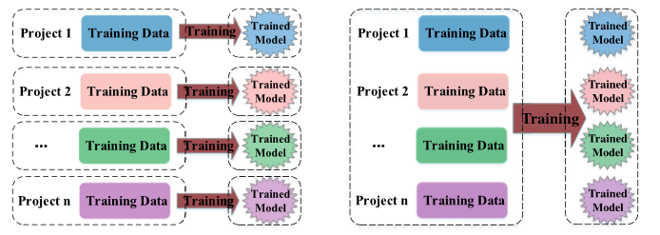
研究背景
背景知识
软件缺陷预测（SDP）是当前软件工程研究领域中的热门研究课题，它可以通过预测容易出现缺陷的模块来帮助优化测试资源分配，已经提出了许多缺陷预测方法，这些方法主要应用机器学习技术通过挖掘存储在软件历史存储库中的数据来构建预测模型。这些方法通常使用各种功能（即指标）来测量从存储库中提取的模块，然后应用机器学习算法来预测新模块是否有缺陷。
相关工作
1.项目内缺陷预测（WPDP）
2.跨项目缺陷预测（CPDP）
3.单任务学习（STL）
4.多任务学习（MTL）
Notes:
WPDP训练好的预测模型将被应用于相同项目的模块。
WPDP需要从项目中获得足够的标记（历史）数据，但是，事实上，对于一个新项目而言很少有足够的标签数据去训练模型。
→
CPDP利用源项目的标签数据建立模型，然后在目标项目上应用此模型进行缺陷模块预测。
CPDP源项目和目标项目之间的存在领域差异现象，在某些项目上训练的缺陷预测模型可能无法将其推广到其他项目
→
STL每个项目都被认为是独立的并且是独立学习的
→
MTL通过提取和利用相关项目之间的适当共享信息，输出多个个性化模型，而不是一个通用模型

Slide 4
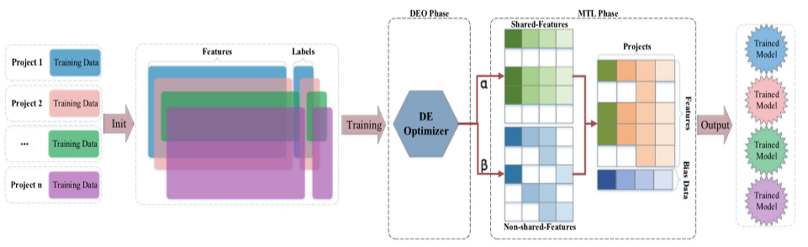
主要工作
MASK方法
PART 1
PART 2
PART 3
PART 3
DEO阶段
MTL阶段
MASK实例
MTL阶段
MASK实例
Notes:
本篇文章提出的MASK方法：通过提取所有项目之间的共享信息以及每个项目的个性化信息，
为每个学习的项目构建模型。
MASK使用微分进化算法（DEO）在预测模型建立过程中为共享信息和个性化信息搜索正则化参数α，β的最优值。
并选择逻辑回归作为MASK的基础分类器
其中Xi代表第i个任务的训练模块矩阵，
W表示回归参数，它包含了不同任务之间的相关性，（每一列代表一个项目，每一行代表一种特征）可以分解为共享和不共享的两个分量矩阵，即，W ＝共享+非共享。
Bias表示偏差向量
图为MASK的总体框架

Slide 5
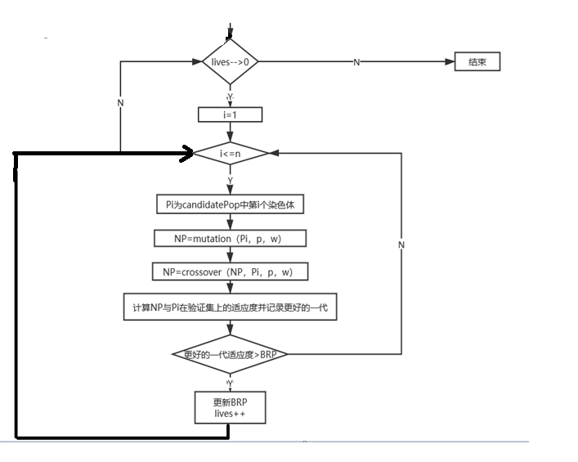
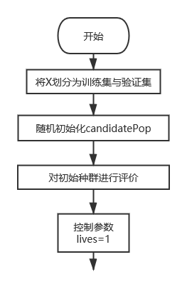
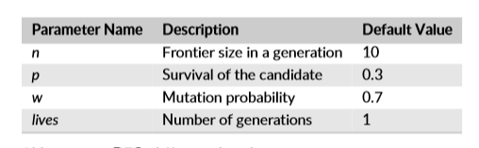
DEO阶段
Notes:
X是相关项目的所有数据
N是群体大小
P为候选者存活率
W为变异概率
首先将X划分为训练集Xt和验证集Xv，随机初始化，使用初始种群在Xt上建立模型并在Xv上进行评价（使用AUC评价方法）
记录最好的结果为BRP
当DEO阶段结束时，它将从所有迭代中获得的候选参数设置BRP（即两个正则化参数）中返回最佳值。

Slide 6
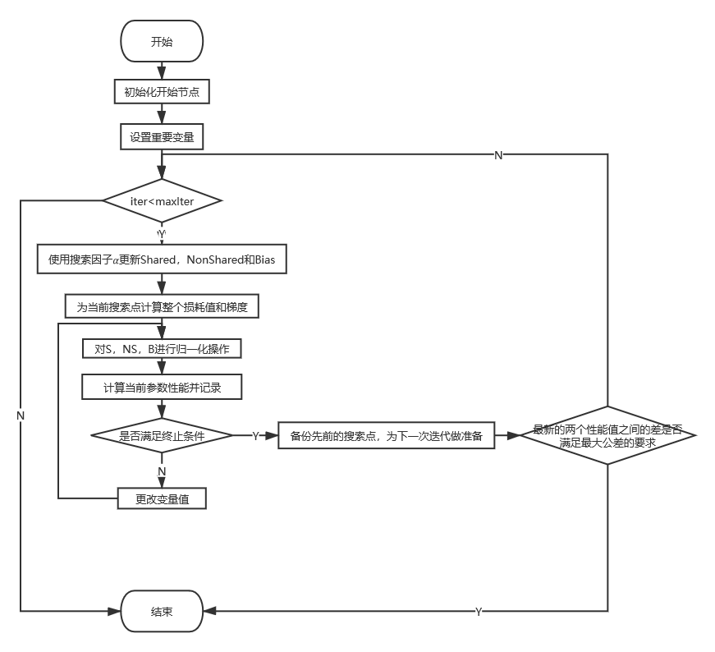
MTL阶段
Notes:
首先，初始化开始节点，可以将起点初始化为根据数据或指定点计算出的值；而在作者的实验中，仅使用零矩阵初始化起点
==========================================================================
第二步，设置重要变量，这些变量可以控制搜索S，NS和B的最佳值的过程
t=1，t’=iter=0，γ=1，γinc=2，α=初始搜索因子
========================================================================
当当前迭代数小于最大迭代次数时，
令α=（t’-1）/t 使用搜索因子更新S，NS，B
====================================================
在内部循环中，对S，NS，B使用相同的归一化操作，并使用Armijo Goldstein线搜索方案来加快搜索效率
===========
更改变量值γ=γinc*γ

Slide 7
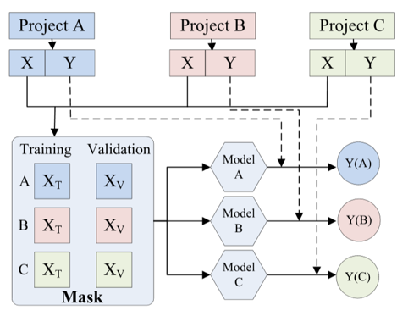
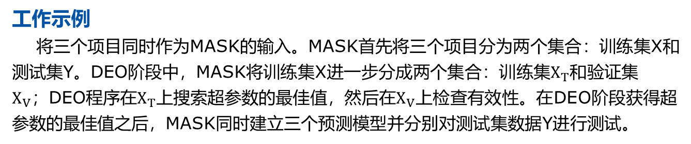
MASK实例
工作示例
将三个项目同时作为MASK的输入。MASK首先将三个项目分为两个集合：训练集X和测试集Y。DEO阶段中，MASK将训练集X进一步分成两个集合：训练集$X_{T}$和验证集$X_{V}；$DEO程序在$X_{T}$上搜索超参数的最佳值，然后在$X_{V}$上检查有效性。在DEO阶段获得超参数的最佳值之后，MASK同时建立三个预测模型并分别对测试集数据Y进行测试。
Notes:
假设有三个相关项目（即A，B和C）的标签数据有限，并且所有这些项目需要缺陷预测
但是，由于源项目或目标项目中标记数据的限制，我们无法使用WPDP方法或CPDP方法来构建预测模型。

Slide 8
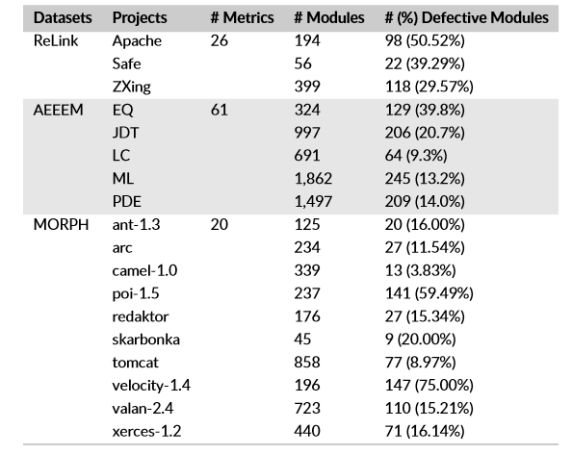
实验设置
数据集
ReLink、AEEEM、MORPH
Notes:
实验中，假设同一数据集中的这些项目是由同一组织开发的。
组织中同一部门的项目一般具有相同的代码样式和代码规范。
此外，同一数据集中的项目具有相同的特征空间
因此，对于相同的组织和相同的特征空间，作者假定同一数据集中的所有项目都具有一定的相关性。
例如：Apache，Safe和ZXing被视为相关项目，因为它们全部属于ReLink数据集，并且它们具有相同的特征空间（即26个度量标准）。

Slide 9
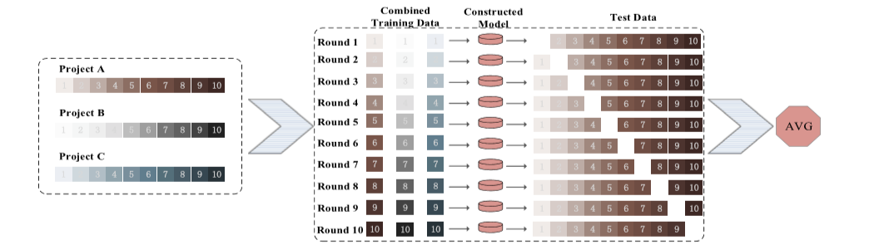
实验设置
基线方法
STL、CPDP
Notes:
由于作者要模拟一个新开发项目训练数据不足的情况，因此实验中使用反向10倍交叉验证的方法，对目标项目进行分层抽样，将其均分为十份
然后将一份视为标记的训练数据，而将其余九份视为测试数据。
MASK：将标记的训练数据Ai，Bi，Ci结合（并非简单组合）作为输入
获得三个模型，使用项目的其余九块数据对各自模型进行测试
重复十次，最终性能取平均值
STL：各项目标记的训练数据训练对应的模型
CPDP：将标记的训练数据Ai，Bi，Ci结合（简单组合）作为输入
获得三个模型，使用项目的其余九块数据对各自模型进行测试
重复十次，最终性能取平均值

Slide 10


实验分析
性能测试
文章中使用 F1 和 AUC 来评估不同方法的性能。
根据真实标签与预测的类别标签，可以分别计算真阳性（TP），假阳性（FP），真阴性（TN）和假阴性（FN）的数量。
F1可以如下计算：
其中：

Slide 11
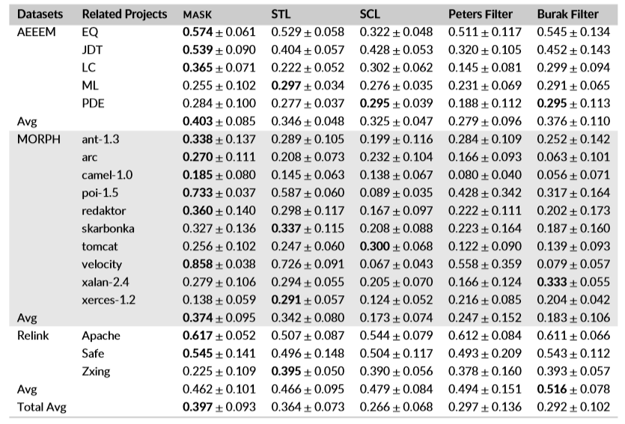
实验分析
性能测试
使用F1方法比较MASK与STL、SCL等方法性能如下：

Slide 12
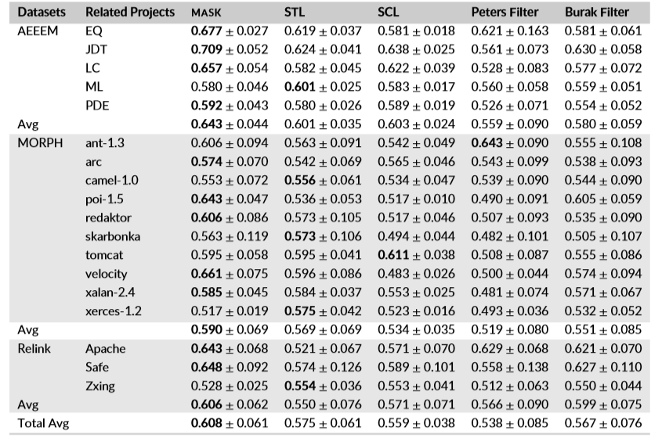
实验分析
性能测试
使用AUC方法比较MASK与STL、SCL等方法性能如下：
Notes:
作者假设每个项目仅标记10％的模块。 因此，不难发现MASK方法只需要少量标记的数据，可以实现竞争优势。
此外，STL仅使用目标项目中的有限数据，而SCL只是合并了其他相关项目中的标记数据。
二者都忽略了所有相关项目之间的关联性。
但是，MASK通过利用所有相关项目之间的相关性来同时构建多个预测模型。
通过将性能值与STL和SCL进行比较，
我们可以发现MASK可以明显优于这两种方法，这在一定程度上表明MASK可以成功挖掘相关项目之间的相关性，从而提高预测性能。

Slide 13
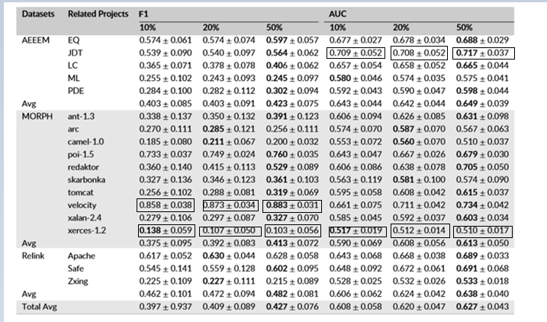
实验分析
性能测试
使用F1与AUC方法比较在不同百分比的标记模块下MASK方法性能如下：
Notes:
在一开始作者使用10倍反向交叉验证来模拟标记信息不足的情况。
也就是说，默认情况下，标记模块的百分比设置值为10％。
作者猜想，不同比例标记模块可能对MASK的性能也有影响
下图为使用F1与AUC两个指标比较在不同百分比的标记模块下MASK的性能
每个数据集的末尾列出了100次运行的平均值。
就F1而言，通过使用标记的10％，20％和50％的模块，平均值在0.138至0.858、0.107至0.873和0.103至0.883之间变化。随着标记模块数量的增加，MASK的性能得到提高。
就AUC而言，通过使用标记的10％，20％和50％的模块，平均值在0.517至0.709、0.512至0.711和0.510至0.734之间变化

Slide 14
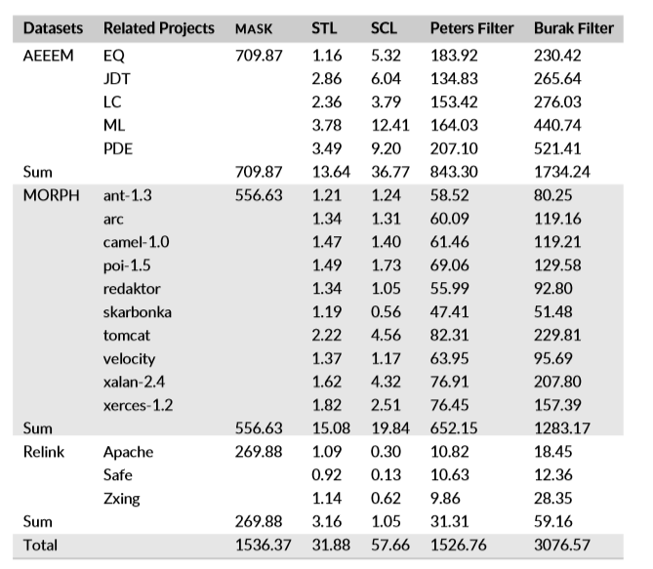
实验分析
计算耗时
不同方法在各数据集下的计算耗时如下：
Notes:
每个单元格中的运行时间代表10×反向10倍CV的总时间。
对于MASK，所有预测模型都是同时建立的，因此报告每个数据集的总运行时间。
此外，图片中还显示了每个数据集上每种方法的总运行时间。
可以发现SCL和STL需要最少的时间来构建预测模型并进行相应的性能评估。
而，MASK，Peters过滤器和Burak过滤器比STL和SCL需要更多的时间，几种方法对比下，MASK的计算成本还是可以接受的

Slide 15
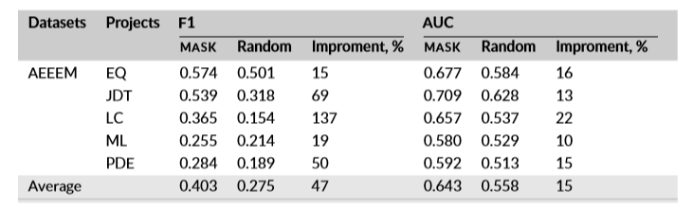
实验分析
调整超参数的影响
使用随机超参数与使用DEO方法搜索最佳超参数的对比如下：
Notes:
下表展示了使用随机超参数与使用DEO方法搜索最佳超参数的性能对比
由于MASK和Random中存在随机性，因此作者将这些方法运行10次，并报告这10次运行的平均值。
在最后一行中，显示了平均性能和性能改善的百分比。
根据表中所示的结果，我们可以发现，经DEO调整的MASK可以获得更好的性能

Slide 16
实验分析
对有效性的威胁
①外部有效性的威胁在于获得的实验结果可能不适用于其他软件项目
②内部有效性的威胁在于实施这些方法时可能存在缺陷
③构建有效性的威胁在于性能评估可能无法代表SDP的实际要求
MASK的局限性
MASK的性能要比最新的基线方法好，但相对于基线方法的提升并不是非常大。作者分析潜在原因之一是某些项目的标签数据有限。
Notes:
为了保证实验对象的代表性，我们选择了三个广泛使用的数据集AEEEM，MOPRH和ReLink。
由于逻辑回归是先前SDP研究中使用最多的分类器。
此外，我们选择逻辑回归作为MASK和其他四个基线方法的基础分类器。
=========================================================
为了最大程度地减少内部威胁，我们通过配对编程来检查代码，并充分利用成熟的第三方库（例如MALSAR）。
=========================================================
为了最大程度地减少威胁，我们使用F1措施，该措施已在当前SDP研究中广泛使用，
并在精度和召回措施之间取得了良好的平衡。
由于AUC量度对类不平衡数据不敏感并且不依赖于任意选择的阈值，因此在SDP的当前研究中也被广泛使用。
===============================
===============================
例如，当使用10％标签的模块构建多个预测模型时，Apache分别具有19个标签模块，Safe有6个标签模块，ZXing有40个标签模块。

Slide 17
实验结果
作者首先指出，目前的软件缺陷预测方法中，无法解决源项目与目标项目都仅具有有限标记数据的问题。然后提出了一种基于MTL的新方法MASK。
MASK有两个阶段：DEO阶段和MTL阶段。前一个阶段用于为共享信息和非共享信息搜索正则化参数的最佳值。后一阶段使用正则化参数的最佳值来同时构建模型并输出每个项目的模型。
为了展示MASK的有效性，作者对18个现实项目进行了研究。实验结果表明，在大多数情况下，MASK的性能均优于最新的基线方法。

Slide 18
THANKS

